Slide 1
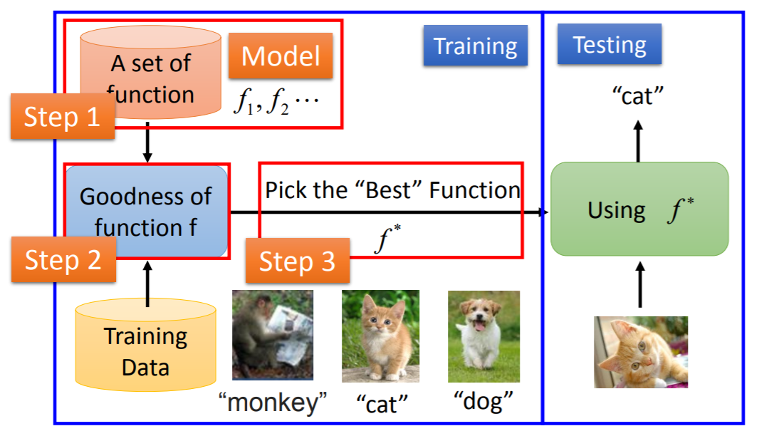
第2章 机器学习概述
Notes:
传统的识别方式：
很难考虑所有可能，机器也永远不会超越人类
不利于小企业的发展

Slide 2
数据的特征表示
特征选择
Filter
Wrapper
Embedding（L1 Norm）
特征抽取
监督学习：线性判别分析
无监督学习：PCA，独立成分分析、流行学习、自编码器
Notes:
深度学习：End2end整个过程

Slide 3
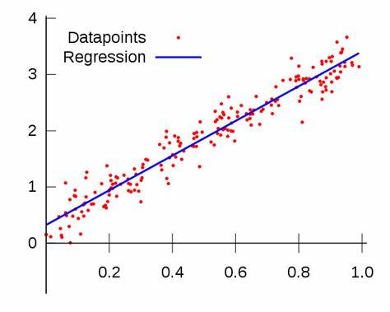
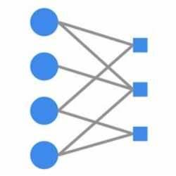
模型
统计机器学习模型
Y = f(x)
P(y|x)
Notes:
还有：概率图模型！
数值？还是变量？
Y=f(x) = argmax(P(y|x))

Slide 4
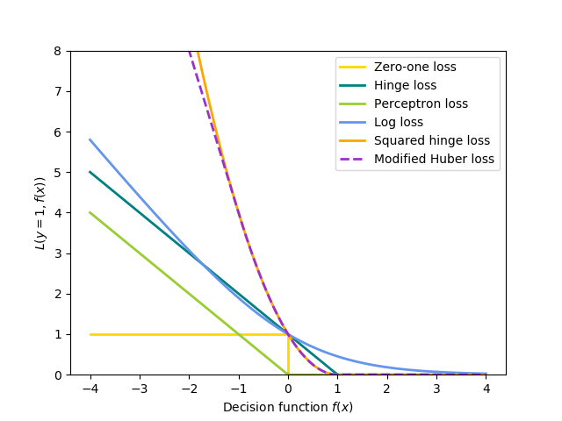
学习准则
损失函数
0-1损失函数
平方损失函数
交叉熵损失函数
Hinge损失函数
风险最小化准则
期望风险最小化
经验风险最小化
结构风险最小化（过拟合）

Slide 5
优化算法
梯度下降法
梯度下降法
批量梯度下降
随机梯度下降（快，跳出局部最优）
小批量梯度下降（快，跳出局部最优，并行）
提前停止（过拟合）
Notes:
注意：肘关节部分
小批量梯度下降：一般选2的n次方

Slide 6
评价指标
准确率/错误率
查准率/查全率/F1值
宏平均/微平均
Notes:
还有AUC\ROC\PR等
训练目标与评价指标并不一致！

Slide 7
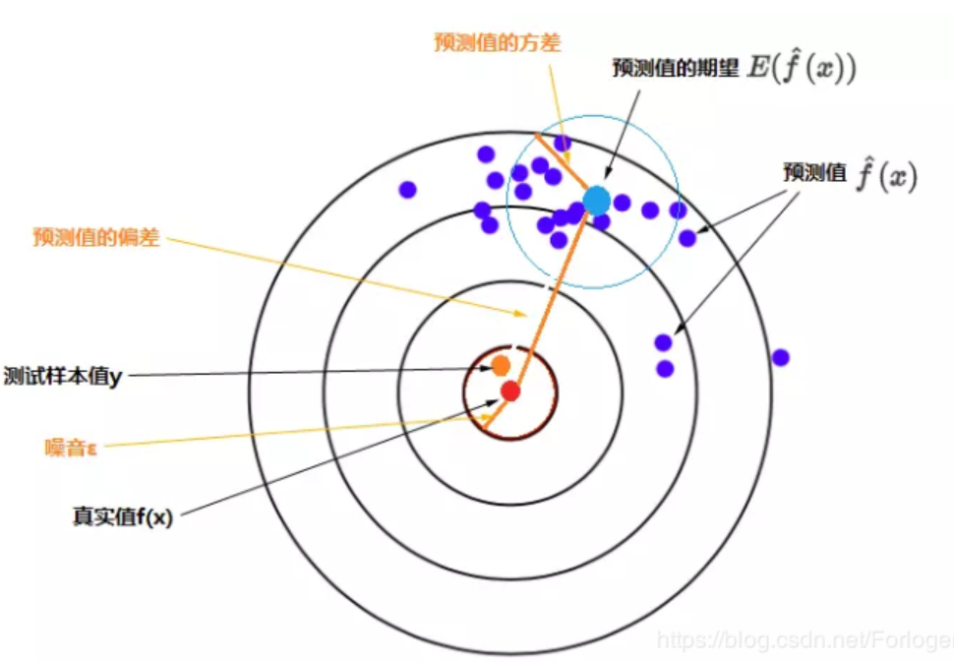
Where does the error come from?
https://blog.csdn.net/forlogen/article/details/89409780
Notes:
对实践没有太大的意义！
一般来说：参数或者线性的机器学习算法一般都会有一个很高的偏差和一个很低的方差。但是，非参数或者非线性的机器学习算法一般都有一个很低的偏差和一个很高的方差。为什么？

Slide 8
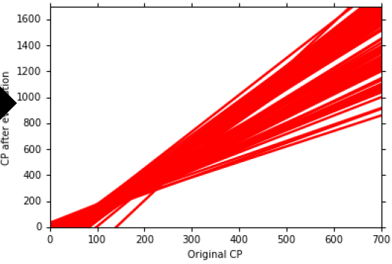
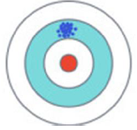
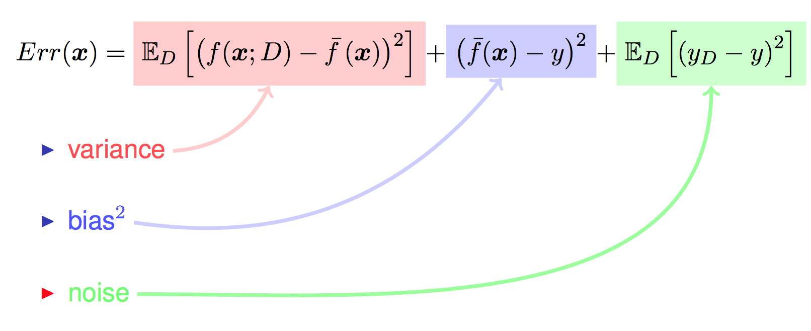
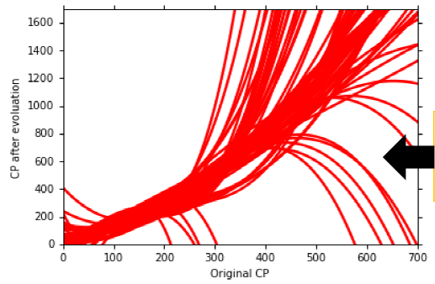
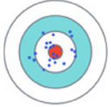
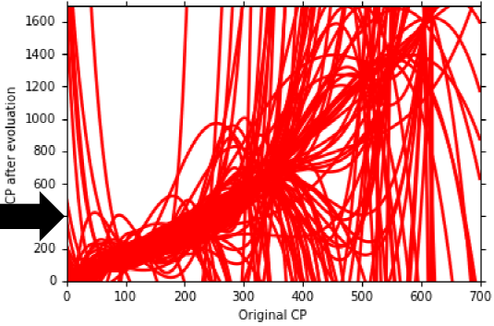
Where does the error come from?
https://www.cnblogs.com/makefile/p/bias-var.html

Slide 9
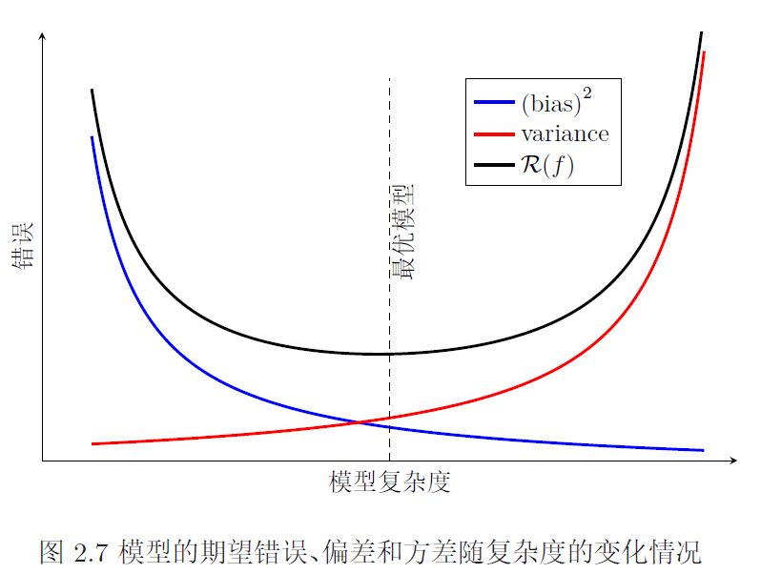
偏差-方差分解
Notes:
解决过拟合：集成模型
为什么最优的模型的位置在右边？方差是有偏估计，真实的方差比测试的要大

Slide 10
What to do with large bias?
Underfitting
More features
More complex model
Notes:
在训练集上就拟合不好

Slide 11
What to do with large variance?
Overfitting
More data
Regularization
降低模型复杂度
引入先验

Slide 12
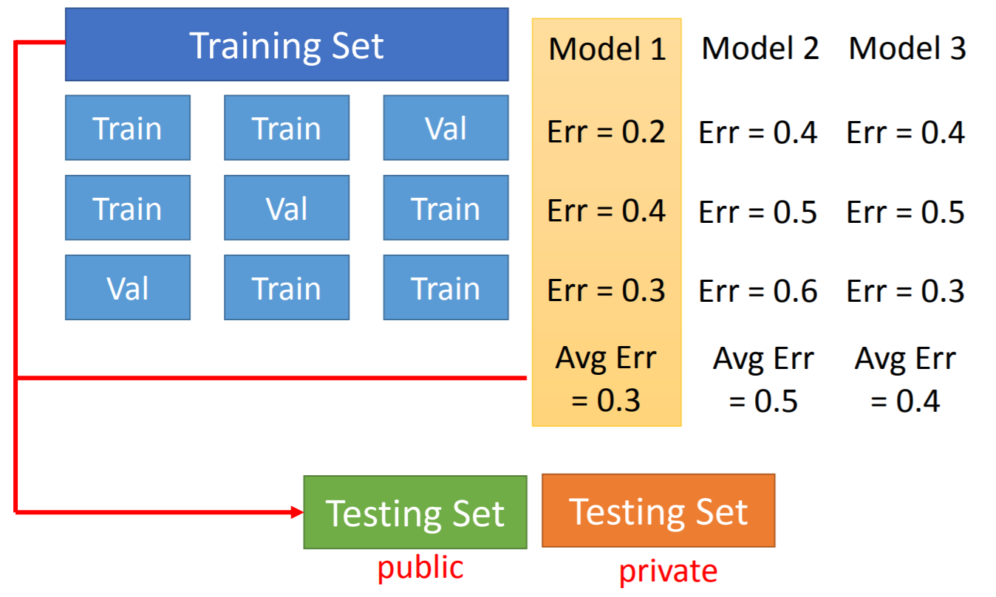
Model Selection
Trade-off between bias and variance
Notes:
尽量不要根据public testing set调模型

Slide 13
理论与定理
PAC学习理论
没有免费的午餐定理
丑小鸭定理
Occam’s Razor
Notes:
基于attention的模型在句子长度小于10的时候不一定比传统的LSTM好！！！

Slide 14
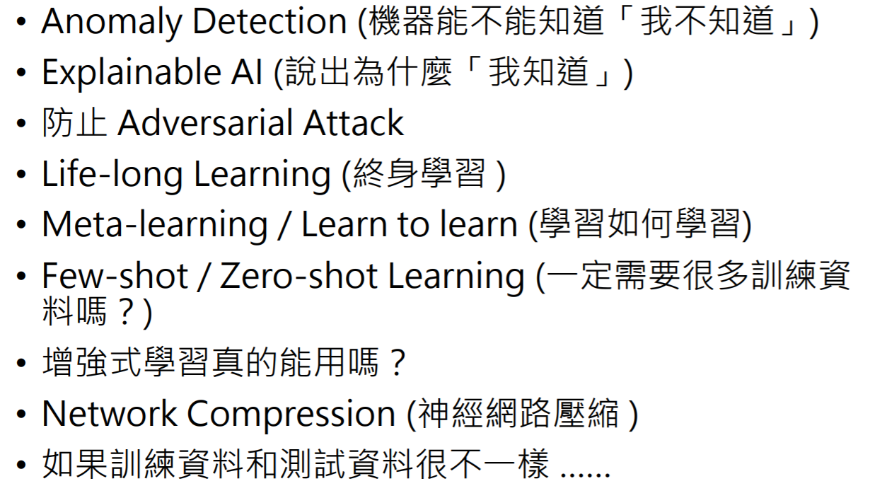
机器学习的下一步

